Slide 1
人工智慧與資訊安全
pandas資料分析 學習報告
學生:張軒榮
指導教授:龍大大

Slide 2
Agenda
1.資料科學與pandas
2.pandas資料分析技術:(1)
3.pandas資料分析技術:(2)
4.pandas專案分析

Slide 3
資料科學與pandas

Slide 4
資料科學
資料科學是從資料中提取出有你所學要的訊息出的學科,可以幫助你對資料進行評估,重而進行決策.

Slide 5
pandas
pandas是Python的一個資料分析函式庫,提供高效能，簡易使用的資料格式讓使用者可以快速操作及分析資料

Slide 6
pandas資料分析技術:(1)

Slide 7
pandas的資料結構介紹
1.Series
由一組資料和一組索引組成所創建的Series帶有一個可以對各個數據點進行標記的索引,像是字典的類型.
2.DataFrame
是一個表格型的資料結構,有行索引也列索引
3.索引物件
pandas的索引物件，管理軸標籤和其他中繼資料

Slide 8
pandas資料分析技術:(2)

Slide 9
基本功能
1.重新索引
創建一個適應新索引的新物件,使用關鍵字可重新索引,同時對列、欄進行索引
2.索引、選取和過濾
Series索引的工作方式類似於NumPy陣列的索引,但不只是整數,對DataFrame進行索引就是獲取一個列或多個列
3.算數運算和數據對齊
pandas最重要的一個功能是對不同索引的物件進行算數運算對不同的索引對，取並集自動的資料對齊操作在不重疊的索引出引入了NA值，即一方有的索引，另一方沒有，運算後該處索引的值為缺失值。

Slide 10
4、在算術方法中填充值
對運算後的NA值處填充一個特殊值否則都是NaN值
5.排序和排名
對於DataFrame，可以根據任意一個軸上的索引進行排序

Slide 11
Pandas專案分析

Slide 12
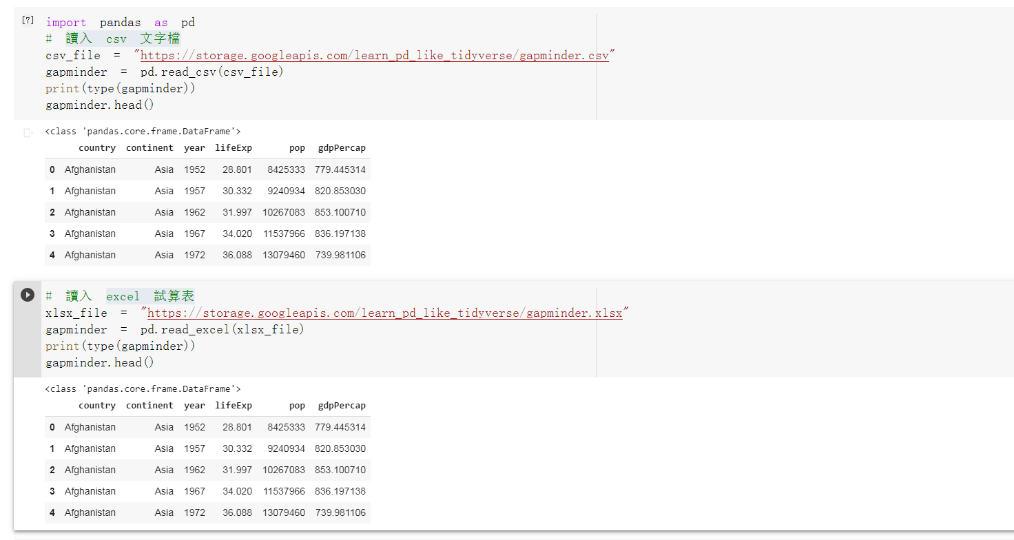

Slide 13
import pandas as pd
gapminder = pd.read_csv(csv_file)
csv轉pd才可以讀取

Slide 14
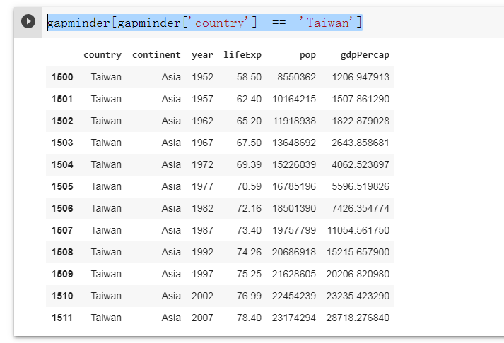

Slide 15
gapminder[gapminder['country'] == 'Taiwan']
選出國家含有台灣的地區

Slide 16
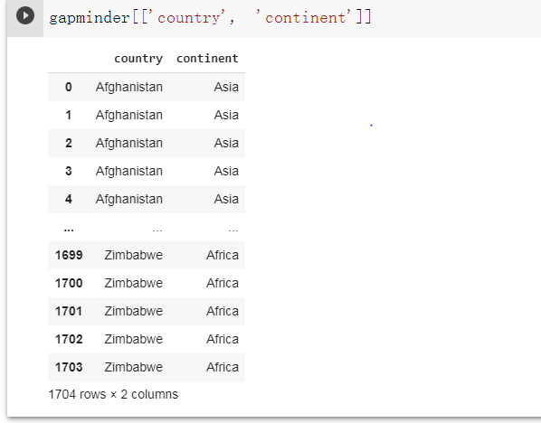

Slide 17
gapminder[['country', 'continent']]
用 list 標註變數名稱將變數country, 'continent從資料框中選出

Slide 18
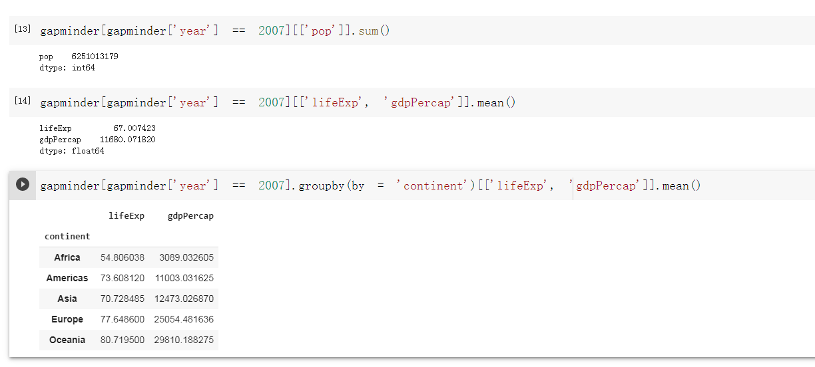

Slide 19
gapminder[gapminder['year'] == 2007][['pop']].sum()
呼叫dataframe針對欄位計算,

Slide 20
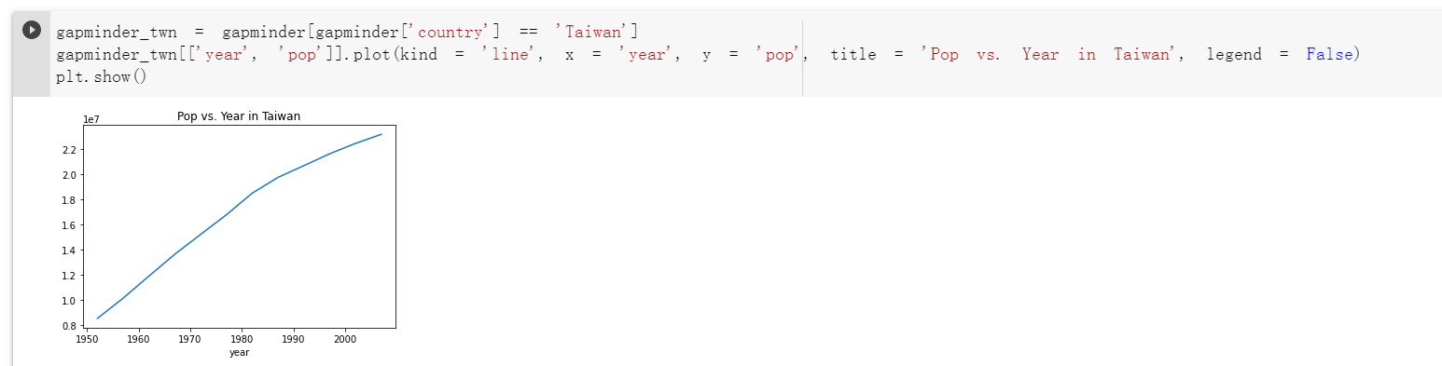
資料視覺化
1952 年至 2007 年的人口變化

Slide 21
把year和pop導入,year為x,pop為y,繪製圖形

Slide 22
import matplotlib.pyplot as plt
import seaborn as sns
繪圖的基礎套件
讓圖形的樣式美觀

Slide 23
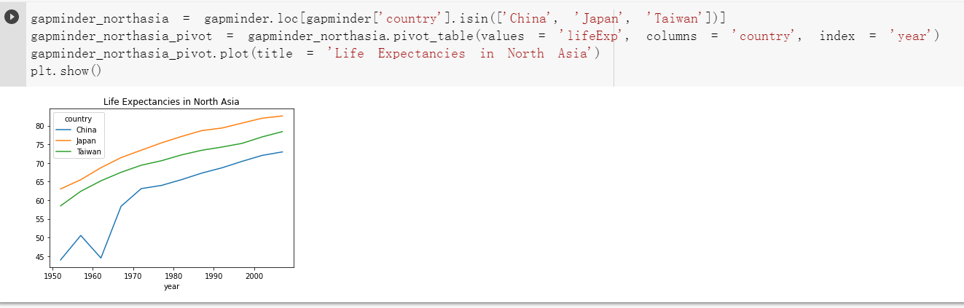
中國、日本、與臺灣資料篩選出來並繪製從 1952 年至 2007 年的平均壽命變化

Slide 24
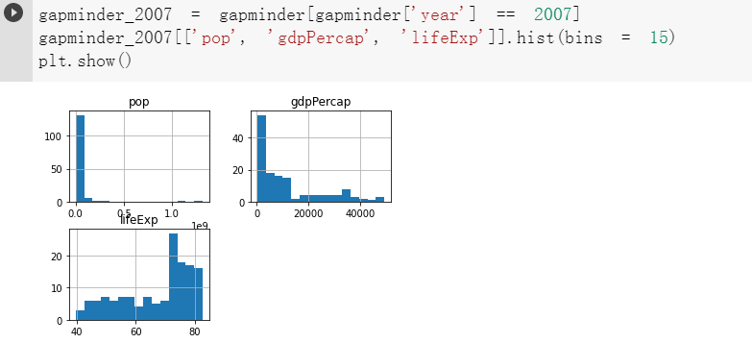
直方圖
2007 年資料篩選出來並以三個子圖繪製人口數、平均壽命與人均所得的直方圖

Slide 25
gapminder_2007 = gapminder[gapminder['year'] == 2007]
gapminder_2007[['pop', 'gdpPercap', 'lifeExp']].hist(bins = 15)
plt.show()
bins為資料的筆數

Slide 26
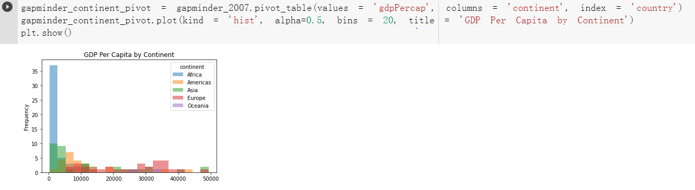
將人均所得直方圖依照不同洲別以不同顏色繪製

Slide 27
gapminder_continent_pivot = gapminder_2007.pivot_table(values = 'gdpPercap', columns = 'continent', index = 'country')
gapminder_continent_pivot.plot(kind = 'hist', alpha=1, bins = 20, title = 'GDP Per Capita by Continent')
plt.show()
Alpha=0.5為色彩的鮮豔程度

Slide 28
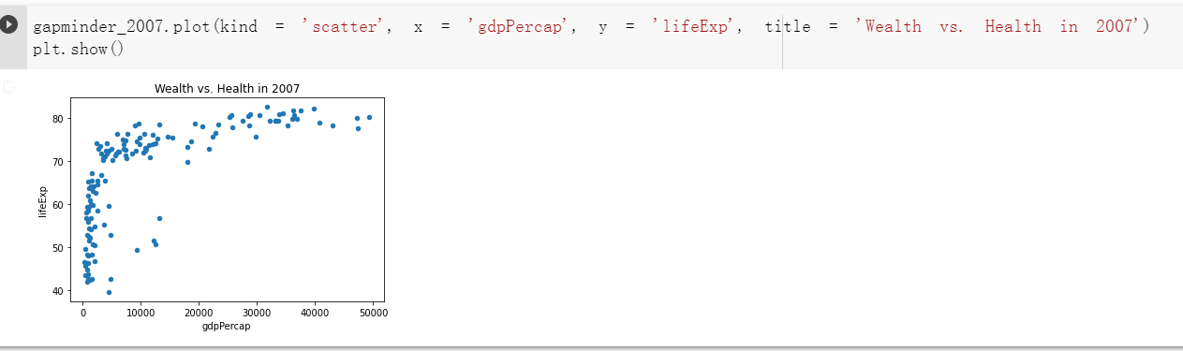
2007 年各國人均所得與平均壽命的散佈圖

Slide 29
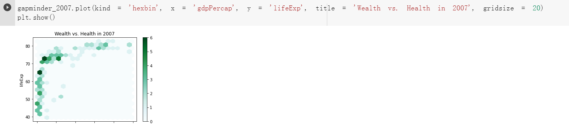
hexbin plot

Slide 30
gapminder_2007.plot(kind = 'hexbin', x = 'gdpPercap', y = 'lifeExp', title = 'Wealth vs. Health in 2007', gridsize = 20)
plt.show()
gridsize = 20
為點數的大小,數字越大,點數越小,越精確

Slide 31
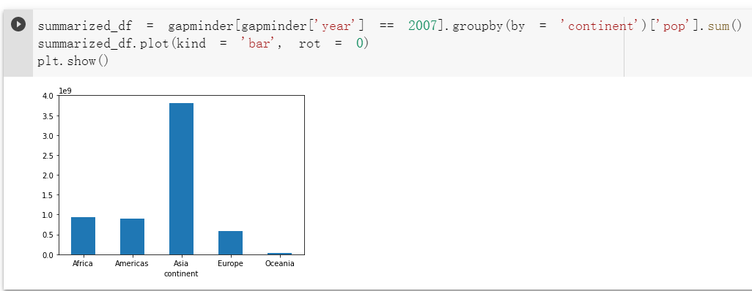
長條圖

Slide 32
summarized_df = gapminder[gapminder['year'] == 2007].groupby(by = 'continent')['pop'].sum()
summarized_df.plot(kind = 'bar', rot = 0)
plt.show()
Rot=0為旋轉的角度

